Slide 1
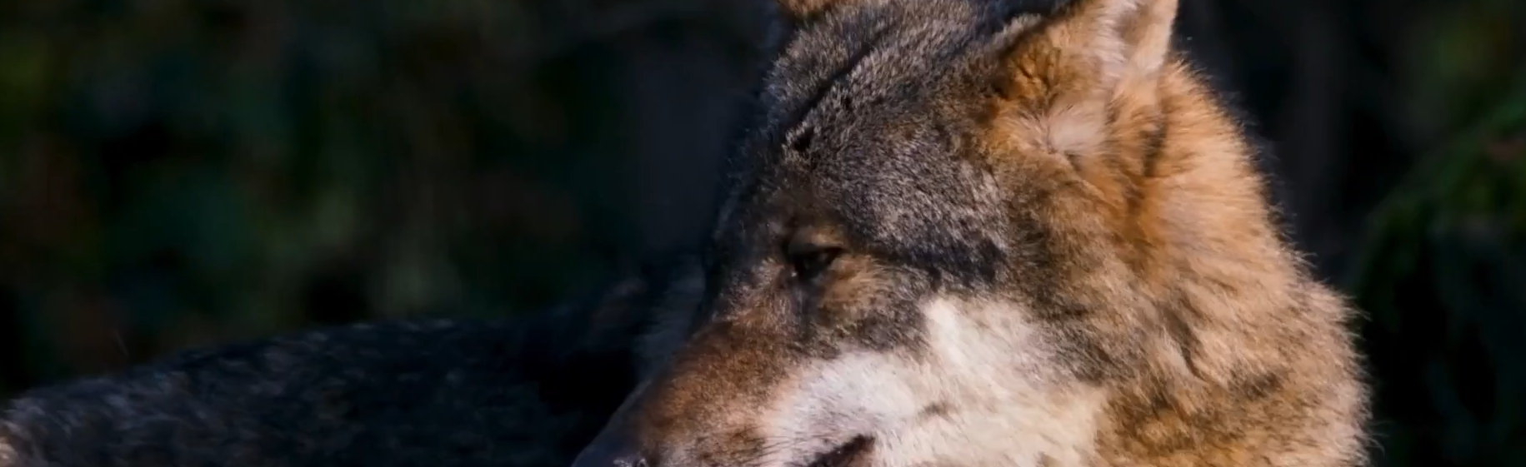
Mag. Camilo Enrique Romero Parra
Profesor: PhD. Carlos Alberto Cobos
Maestría en Computación
Facultad de Ingeniería Electrónica y Telecomunicaciones
2023

Slide 2

GREY WOLF OPTIMIZER
Contenido
Algoritmo GWO (Grey Wolf Optimizer)
Algoritmo adecuado para problemas binarios BGWO (Binary Grey Wolf Optimizer)
Algoritmo con comportamiento competitivo CBGWO (Competitive Binary Grey Wolf Optimizer)
Aplicación de CBGWO para selección de características

Slide 3
GREY WOLF OPTIMIZER
Inspiración en el fenómeno natural
Búsqueda de la presa
Rastreo, persecución y acercamiento a la presa
Rodeo y asedio hasta que deja de moverse
Ataque

Slide 4
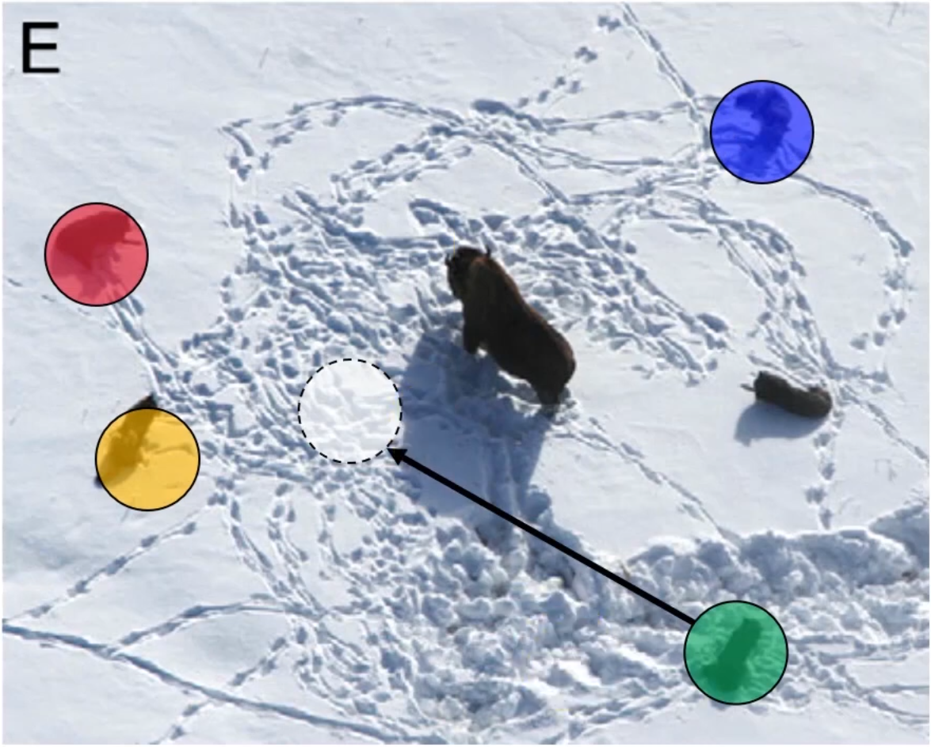
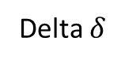
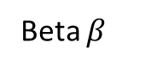
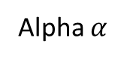
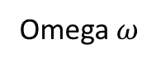
GREY WOLF OPTIMIZER
Inspiración en el fenómeno natural
Alpha $α$
Beta $β$
Delta $δ$
Omega $ω$

Slide 5
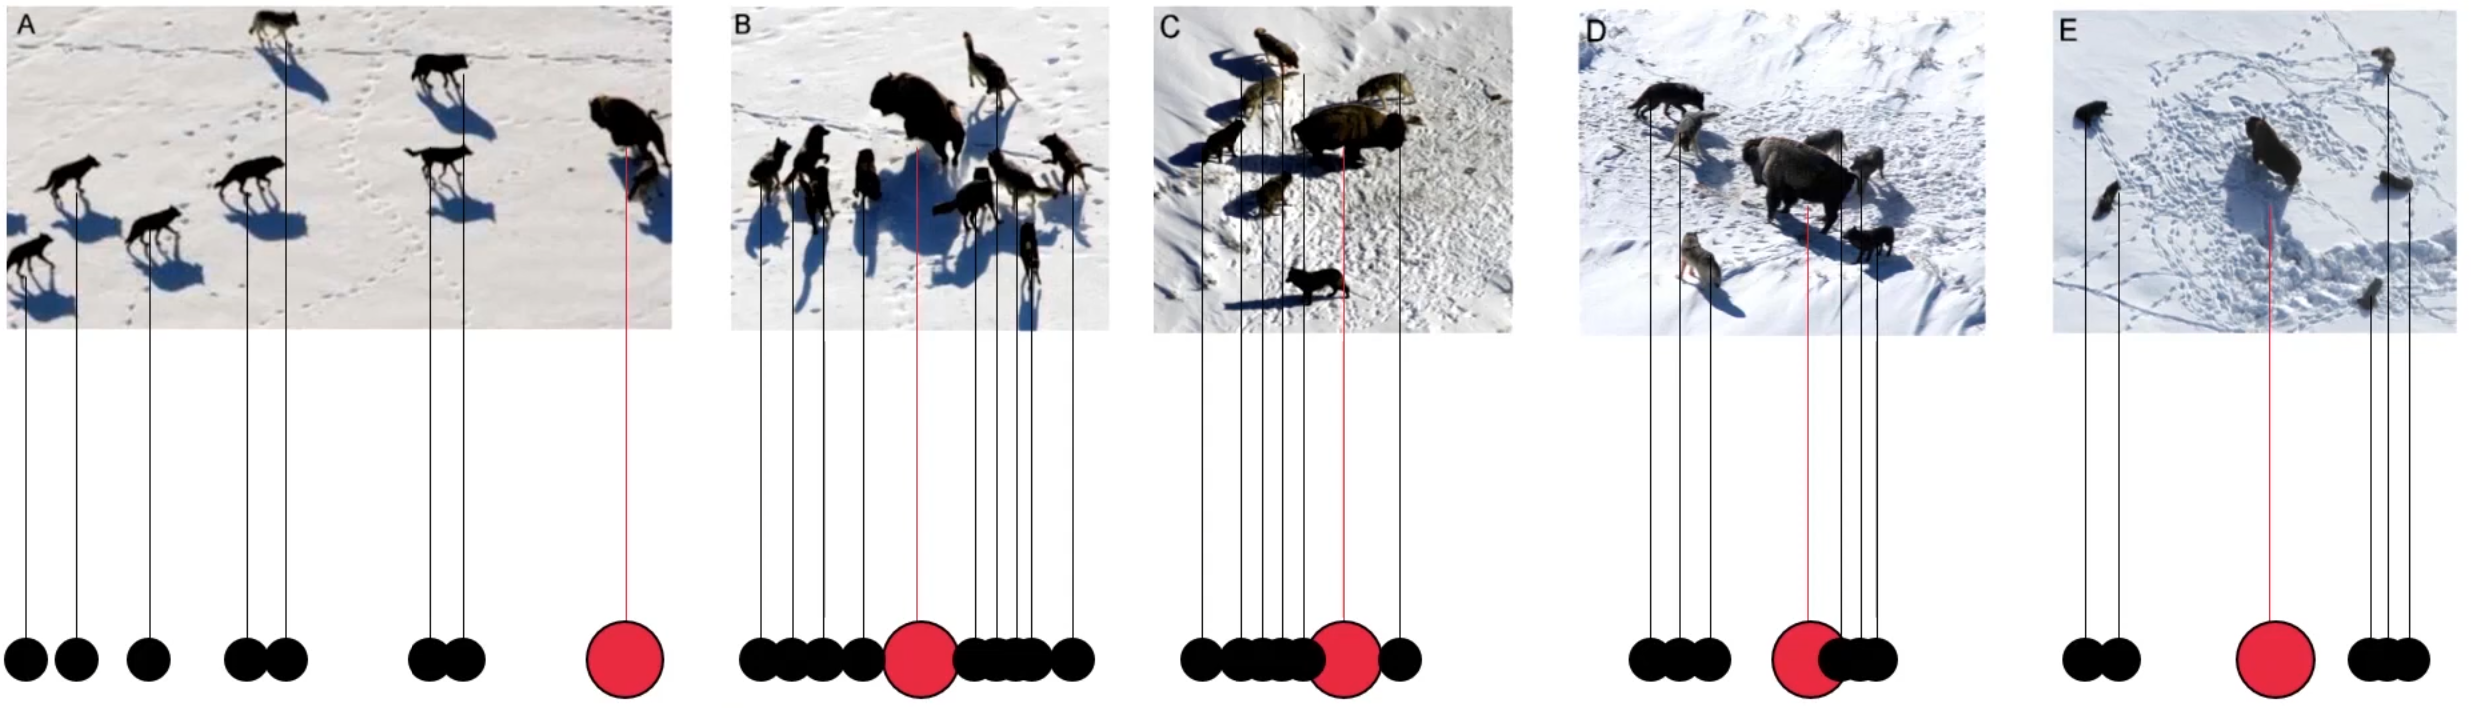
GREY WOLF OPTIMIZER
Análisis matemático

Slide 6
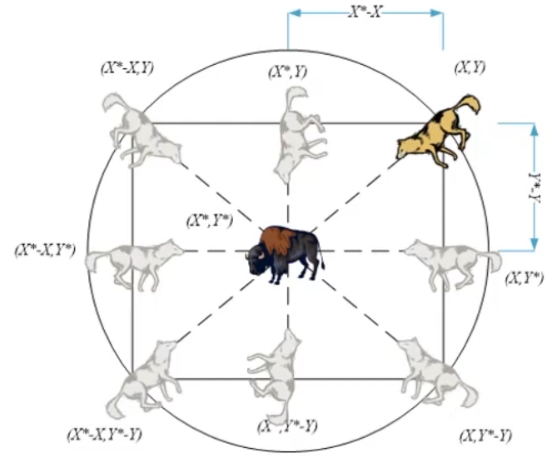
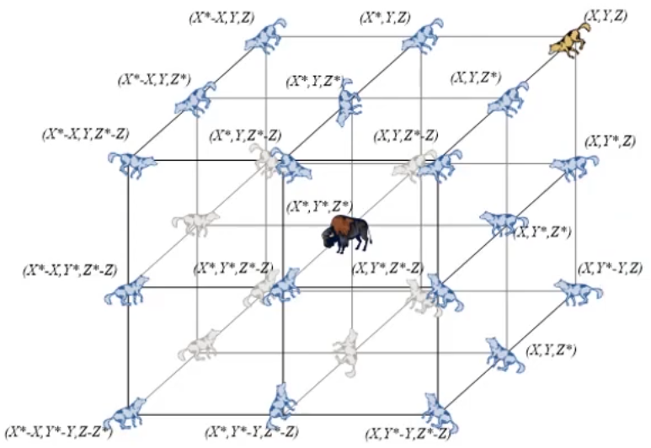
GREY WOLF OPTIMIZER
Análisis matemático

Slide 7

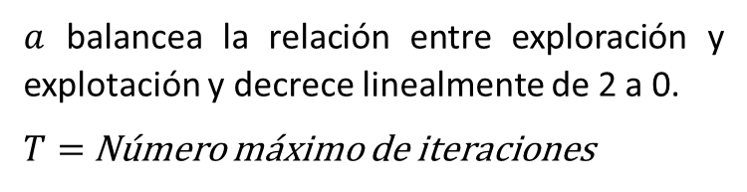
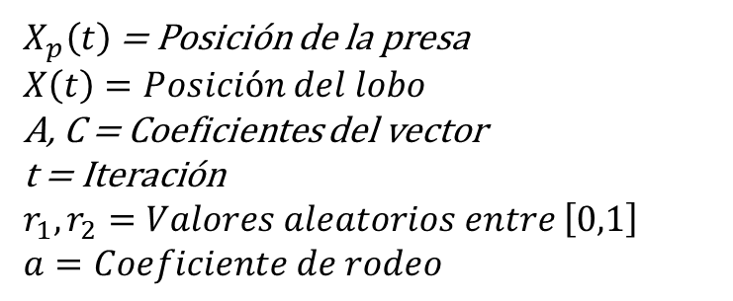

GREY WOLF OPTIMIZER
Análisis matemático
$$X\left(t+1\right)=X_{p}\left(t\right)−A∗D$$
$$D=|C∗X_{p}\left(t\right)−X\left(t\right)|$$
$$A=2a∗r_{1}−a$$
$$C=2r_{2}$$
$X_{p}\left(t\right)$ = Posición de la presa
$$X\left(t\right)=Posición del lobo$$
A, C = Coeficientes del vector
t = Iteración
$$r_{1},r_{2}=Valores aleatorios entre \left[0,1\right]$$
$$a=Coeficiente de rodeo$$
$$a=2−2\left(\frac{t}{T}\right)$$
$a$ balancea la relación entre exploración y explotación y decrece linealmente de 2 a 0.
$T=$ Número máximo de iteraciones

Slide 8

GREY WOLF OPTIMIZER
Análisis matemático
La nueva posición de los lobos está dada por:
$$X\left(t+1\right)=\frac{X_{1}+X_{2}+X_{3}}{3}$$
Donde $X_{1}$, $X_{2}$ y $X_{3}$ se calculan con las fórmulas:
$$X_{1}=|X_{α}−A_{1}∗D_{α}|$$
$$X_{2}=|X_{β}−A_{2}∗D_{β}|$$
$$X_{3}=|X_{δ}−A_{3}∗D_{δ}|$$
Y $D_{α}$, $D_{β}$ y $D_{δ}$ con las fórmulas:
$$D_{α}=|C_{1}∗X_{α}−X|$$
$$D_{β}=|C_{2}∗X_{β}−X|$$
$$D_{δ}=|C_{3}∗X_{δ}−X|$$

Slide 9
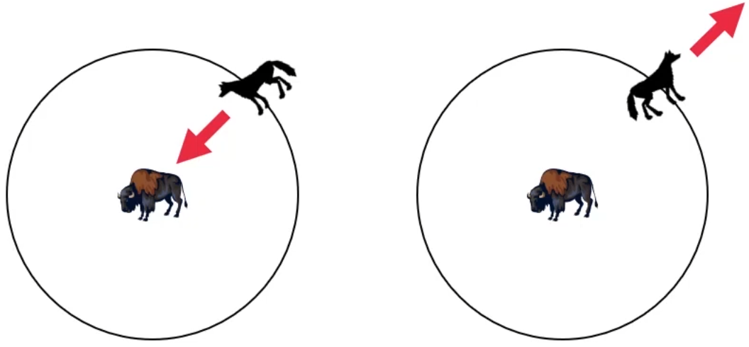


GREY WOLF OPTIMIZER
Análisis matemático
$$Cuando −1<A<1$$
$$Cuando A>1 o A<−1$$

Slide 10
GREY WOLF OPTIMIZER
Análisis matemático
Simulación bidimensional realizada por Ali Mirjalili

Slide 11
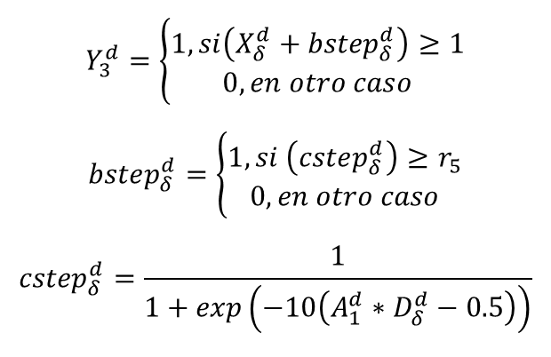
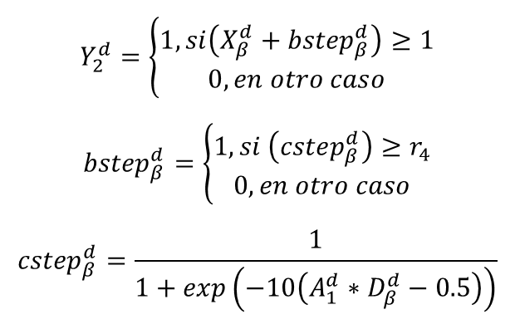
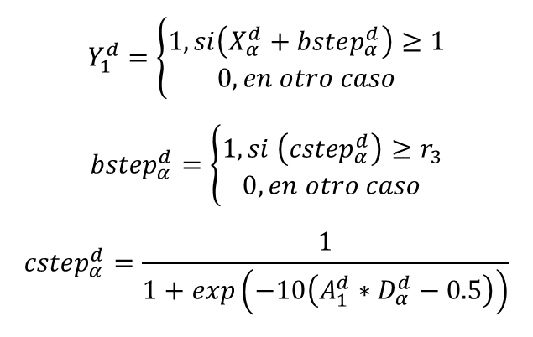



BINARY GREY WOLF OPTIMIZER
Análisis matemático
$$X\left(t+1\right)=Crossover\left(Y_{1},Y_{2},Y_{3}\right)$$
Donde el Crossover es el operador de cruce entre las soluciones y $Y_{1}$, $Y_{2}$ y $Y_{3}$ son los vectores afectados por el movimiento de los lobos Alpha, Beta y Delta.
$$Y_{1}^{d}=\left\{\begin{aligned}1,si\left(X_{α}^{d}+{bstep}_{α}^{d}\right)≥1 \\ 0, en otro caso\end{aligned}\right.$$
$${bstep}_{α}^{d}=\left\{\begin{aligned}1,si \left({cstep}_{α}^{d}\right)≥r_{3} \\ 0, en otro caso\end{aligned}\right.$$
$${cstep}_{α}^{d}=\frac{1}{1+exp\left(−10\left(A_{1}^{d}∗D_{α}^{d}−0.5\right)\right)}$$
$$Y_{2}^{d}=\left\{\begin{aligned}1,si\left(X_{β}^{d}+{bstep}_{β}^{d}\right)≥1 \\ 0, en otro caso\end{aligned}\right.$$
$${bstep}_{β}^{d}=\left\{\begin{aligned}1,si \left({cstep}_{β}^{d}\right)≥r_{4} \\ 0, en otro caso\end{aligned}\right.$$
$${cstep}_{β}^{d}=\frac{1}{1+exp\left(−10\left(A_{1}^{d}∗D_{β}^{d}−0.5\right)\right)}$$
$$Y_{3}^{d}=\left\{\begin{aligned}1,si\left(X_{δ}^{d}+{bstep}_{δ}^{d}\right)≥1 \\ 0, en otro caso\end{aligned}\right.$$
$${bstep}_{δ}^{d}=\left\{\begin{aligned}1,si \left({cstep}_{δ}^{d}\right)≥r_{5} \\ 0, en otro caso\end{aligned}\right.$$
$${cstep}_{δ}^{d}=\frac{1}{1+exp\left(−10\left(A_{1}^{d}∗D_{δ}^{d}−0.5\right)\right)}$$
A, C = Coeficientes del vector
$$r_{3},r_{4},r_{5}=Vectores aleatorios entre [0,1]$$

Slide 12






BINARY GREY WOLF OPTIMIZER
Análisis matemático
$$X\left(t+1\right)=Crossover\left(Y_{1},Y_{2},Y_{3}\right)$$
$$Y_{1}^{d}=\left\{\begin{aligned}1,si\left(X_{α}^{d}+{bstep}_{α}^{d}\right)≥1 \\ 0, en otro caso\end{aligned}\right.$$
$$Y_{2}^{d}=\left\{\begin{aligned}1,si\left(X_{β}^{d}+{bstep}_{β}^{d}\right)≥1 \\ 0, en otro caso\end{aligned}\right.$$
$$Y_{3}^{d}=\left\{\begin{aligned}1,si\left(X_{δ}^{d}+{bstep}_{δ}^{d}\right)≥1 \\ 0, en otro caso\end{aligned}\right.$$
$$X^{d}\left(t+1\right)=\left\{\begin{aligned}Y_{1}^{d}, si{ r}_{6}<\frac{1}{3} \\ Y_{2}^{d}, si \frac{1}{3}≤{ r}_{6}<\frac{2}{3} \\ Y_{3}^{d}, en otro caso\end{aligned}\right.$$
$$r_{6}=Valor aleatorio entre \left[0,1\right]$$

Slide 13

Seudocódigo BGWO1
1. Comienzo
2. Inicialización aleatoria la población de lobos grises, $X$
3. Inicialización de los parámetros $a, A$ y $C$
4. Evaluación del fitness de los lobos (EFO), $F(X)$
5. Definición de:
$X_{α}=$ La posición del mejor lobo
$X_{β}=$ La posición del segundo mejor
$X_{δ}=$ La posición del tercero mejor
6. Ciclo de $t= 1$hasta el máximo número de iteraciones $T$
7. Ciclo de $i= 1$hasta el número de lobos $N$
8. Cálculo de $Y_{1}^{d}, Y_{2}^{d}$ y $Y_{3}^{d}$
9. Generación de $X^{d}\left(t+1\right)$ aplicando el $Crossover$ entre $\left(Y_{1},Y_{2},Y_{3}\right)$
10. Siguiente $i$
11. Evaluación del fitness de todos los lobos grises, $F\left(X^{d}\left(t+1\right)\right)$
12. Actualización de la posición de $X_{α},X_{β}$ y $X_{δ}$
13. Actualización de los parámetros $a, A$ y $C$
14. Siguiente $t$

Slide 14



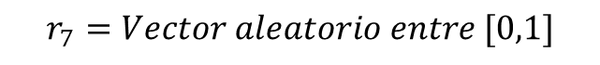

BINARY GREY WOLF OPTIMIZER 2
Análisis matemático
$$X^{d}\left(t+1\right)=\left\{\begin{aligned}Y_{1}^{d}, si{ r}_{6}<\frac{1}{3} \\ Y_{2}^{d}, si \frac{1}{3}≤{ r}_{6}<\frac{2}{3} \\ Y_{3}^{d}, en otro caso\end{aligned}\right.$$
BGWO1
$$X^{d}\left(t+1\right)=\left\{\begin{aligned}1,si S\left(\frac{X_{1}^{d}+X_{2}^{d}+X_{3}^{d}}{3}\right)≥r_{7} \\ 0, en otro caso\end{aligned}\right.$$
BGWO2
$$X_{1}=|X_{α}−A_{1}∗D_{α}|$$
$$X_{2}=|X_{β}−A_{2}∗D_{β}|$$
$$X_{3}=|X_{δ}−A_{3}∗D_{δ}|$$
Ecuación Sigmoide
$$S\left(X\right)=\frac{1}{1+exp\left(−10\left(X−0.5\right)\right)}$$
$$r_{7}=Vector aleatorio entre [0,1]$$

Slide 15

Seudocódigo BGWO2
1. Comienzo
2. Inicialización aleatoria la población de lobos grises, $X$
3. Inicialización de los parámetros $a, A$ y $C$
4. Evaluación del fitness de los lobos (EFO), $F(X)$
5. Definición de:
$X_{α}=$ La posición del mejor lobo
$X_{β}=$ La posición del segundo mejor
$X_{δ}=$ La posición del tercero mejor
6. Ciclo de $t= 1$hasta el máximo número de iteraciones $T$
7. Ciclo de $i= 1$hasta el número de lobos $N$
8. Cálculo de $X_{1},X_{2}$ y $X_{3}$
9. Generación de $X^{d}\left(t+1\right)$ con base en $S\left(x\right)$
10. Siguiente $i$
11. Evaluación del fitness de todos los lobos grises, $F\left(X^{d}\left(t+1\right)\right)$
12. Actualización de la posición de $X_{α},X_{β}$ y $X_{δ}$
13. Actualización de los parámetros $a, A$ y $C$
14. Siguiente $t$

Slide 16


COMPETITIVE BINARY GREY WOLF OPTIMIZER
Propuesta de un nuevo optimizador binario de lobos grises competitivo
Poca diversidad
BGWO
convergencia prematura
CBGWO propone:
Parejas N/2
Población N
VS
Ganador
Perdedor
Notes:
En BGWO todos los lobos tienen a la solución de los tres lideres, quedando atrapados en óptimos locales. Esto presenta una solución con poca diversidad y con convergencia prematura.

Slide 17
COMPETITIVE BINARY GREY WOLF OPTIMIZER
Propuesta de un nuevo optimizador binario de lobos grises competitivo
Poca diversidad
BGWO
convergencia prematura
CBGWO propone:
Población N
Ganador
Nueva Población
Actualizan su posición con base en los ganadores y lideres
Perdedor

Slide 18



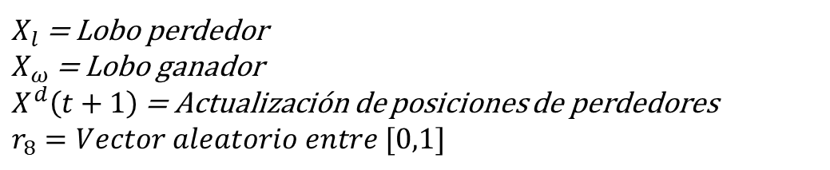
COMPETITIVE BINARY GREY WOLF OPTIMIZER
Actualizan su posición con base en los ganadores y lideres
$$X^{d}\left(t+1\right)=\left\{\begin{aligned}1,si S\left(\frac{X_{1}^{d}+X_{2}^{d}+X_{3}^{d}}{3}\right)≥r_{8} \\ 0, en otro caso\end{aligned}\right.$$
$$X_{1}=|X_{α}−A_{1}∗{\overline{D}}_{α}|$$
$$X_{2}=|X_{β}−A_{2}∗{\overline{D}}_{β}|$$
$$X_{3}=|X_{δ}−A_{3}∗{\overline{D}}_{δ}|$$
$${\overline{D}}_{α}=|C_{1}∗X_{α}−\left(X_{ω}−X_{l}\right)|$$
$${\overline{D}}_{β}=|C_{2}∗X_{β}−\left(X_{ω}−X_{l}\right)|$$
$${\overline{D}}_{δ}=|C_{3}∗X_{δ}−\left(X_{ω}−X_{l}\right)|$$
$X_{l}$= Lobo perdedor
$X_{ω}$= Lobo ganador
$X^{d}\left(t+1\right)$ = Actualización de posiciones de perdedores
$$r_{8}=Vector aleatorio entre [0,1]$$

Slide 19
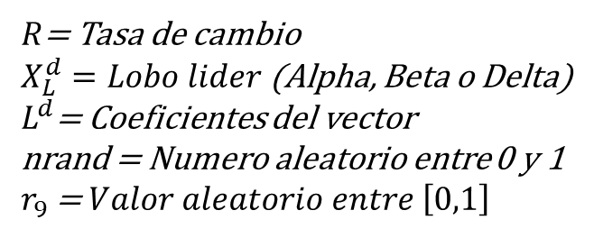


COMPETITIVE BINARY GREY WOLF OPTIMIZER
Mejora de lideres
$$L^{d}=\left\{ \begin{aligned}&nrand,si R≥r_{9} \\ &X_{L}^{d}, en otro caso\end{aligned}\right.$$
Marcha aleatoria
$$R=0.9−0.9\left(\frac{t}{T}\right)$$
$R$= Tasa de cambio
$X_{L}^{d}=Lobo lider$ (Alpha, Beta o Delta)
$L^{d}$= Coeficientes del vector
nrand = Numero aleatorio entre 0 y 1
$r_{9}$ = $Valor aleatorio entre \left[0,1\right]$

Slide 20


Seudocódigo CBGWO
1. Comienzo
2. Inicialización aleatoria la población de lobos grises, $X$
3. Inicialización de los parámetros $a, A$ y $C$
4. Evaluación del fitness de los lobos (EFO), $F(X)$
5. Definición de:
$X_{α}=$ La posición del mejor lobo
$X_{β}=$ La posición del segundo mejor
$X_{δ}=$ La posición del tercero mejor
6. Ciclo de $t= 1$hasta el máximo número de iteraciones $T$
7. Cálculo de $R$
8. Ciclo de $i=1$hasta el número de lobos $N/2$
9. Selección aleatoria de ganadores $X_{k}$ y perdedores $X_{m}$
10. Si $F\left(X_{k}\right)$ es mejor que $F\left(X_{m}\right)$
11. $X_{w}=X_{k}, X_{l}=X_{m}$
12. Sino
13. $X_{w}=X_{m}, X_{l}=X_{k}$
14. Se añade $X_{w}$ en una nueva población
15. Se elimina $X_{k}$ y $X_{m}$ de la población actual
16. Siguiente i
Actualización de perdedores
17. Ciclo de $i=1$hasta el número de lobos $N/2$
18. Cálculo de $X_{1},X_{2}$ y $X_{3}$
19. Generación de $X^{d}\left(t+1\right)$ con base en $S\left(x\right)$
20. Siguiente i
21. Evaluación del fitness de todos los lobos grises, $F\left(X^{d}\left(t+1\right)\right)$
22. Se añade a los perdedores a la nueva población
23. Actualización de la posición de $X_{α},X_{β}$ y $X_{δ}$
24. Actualización de los parámetros $a, A$ y $C$
25. Ciclo de $i=1$hasta 3
26. Se establece a $X_{L}$ como $X_{α}$
27. Generación del nuevo líder $L_{i}$
28. Se reemplaza $X_{L}$ por $X_{β}$ o $X_{δ}$
29. Siguiente i
30. Se evalúa el fitness del nuevo líder (EFO), $F(L)$
31. Actualización de lideres
32. Siguiente $t$
Mejora de lideres
Selección de ganadores y perdedores

Slide 21
CBGWO for Feature Selection
Aplicación de CBGWO para selección de características
Se busca realizar la selección de características de señales de electromiografía (EMG). Los datos se toman de 10 pacientes sanos, cada uno realiza 17 ejercicios distintos en las manos, utilizando 12 electrodos para EMG, repitiendo 6 veces cada ejercicio. Utilizan la transformada de Fourier de corto tiempo (STFT) para realizar la extracción de 10 características de tiempo y frecuencia. La selección se representa de manera binaria.
Para la evaluación del fitness se utiliza como clasificador el algoritmo KNN con k=1. La tasa de error de clasificación obtenida por el clasificador se utiliza como función objetivo. La tasa de error de clasificación se define como la relación entre el número de muestras clasificadas incorrectamente y el número total de muestras, que puede calcular el clasificador.
El algoritmo propuesto (CBGWO) se compara con BGWO1, BGWO2, BPSO y GA. Con una población N de 300, y un máximo número de iteraciones T de 100.

Slide 22




CBGWO for Feature Selection
Aplicación de CBGWO para selección de características
$$Exactitud de la clasificación=\frac{Numero de muestras correctamente clasificadas}{Numero total de muestras}∗100$$
$$Precisión=\frac{TP}{TP+FP′}$$
$$Medida F=\frac{2∗TP}{TP+FP+FN′}$$
$$MCC=\frac{TN∗TP−FN+FP′}{\sqrt{\left(TP+FP\right)\left(TP+FN\right)\left(TN+FP\right)\left(TN+FN\right)}′}$$
Notes:
MCC Coeficiente de correlación Matthew

Slide 23
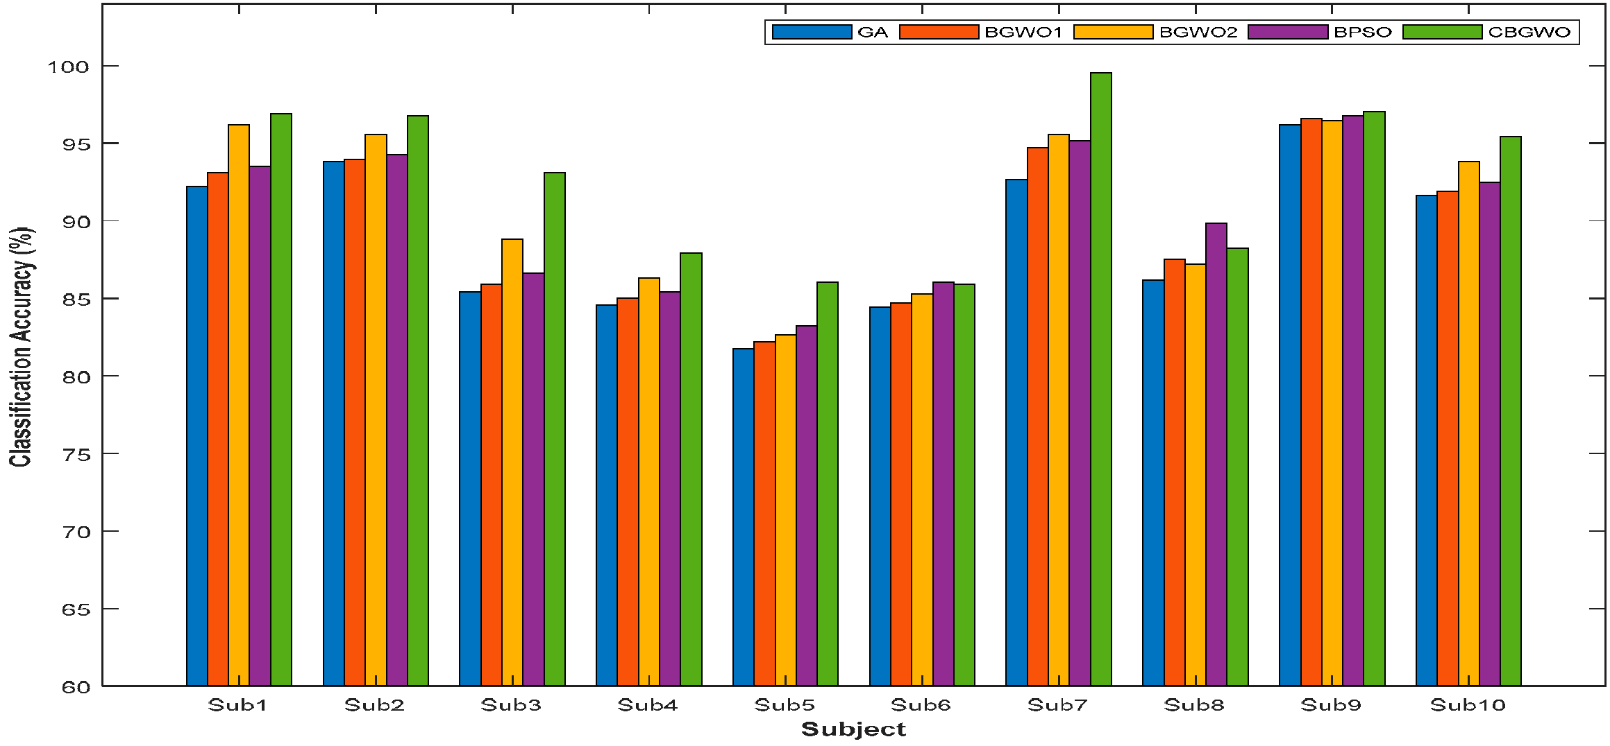
CBGWO for Feature Selection
Resultados
Notes:
8 de los 10 pacientes estudiados obtuvieron el mejor fitness aplicando CBGWO. Aplicando el test t, obtienen que el rendimiento de CBGWO es significativamente mejor a los otros algoritmos.

Slide 24
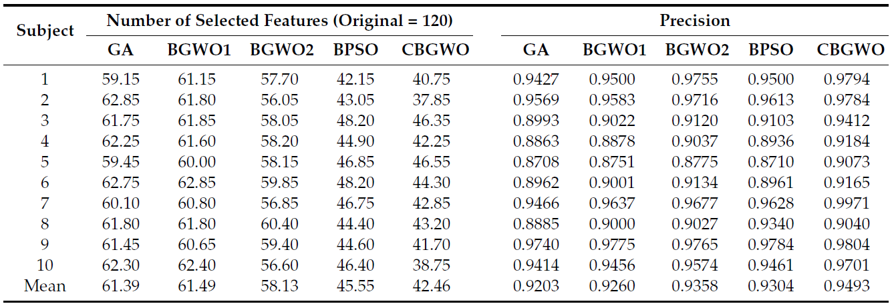
CBGWO for Feature Selection
Resultados

Slide 25
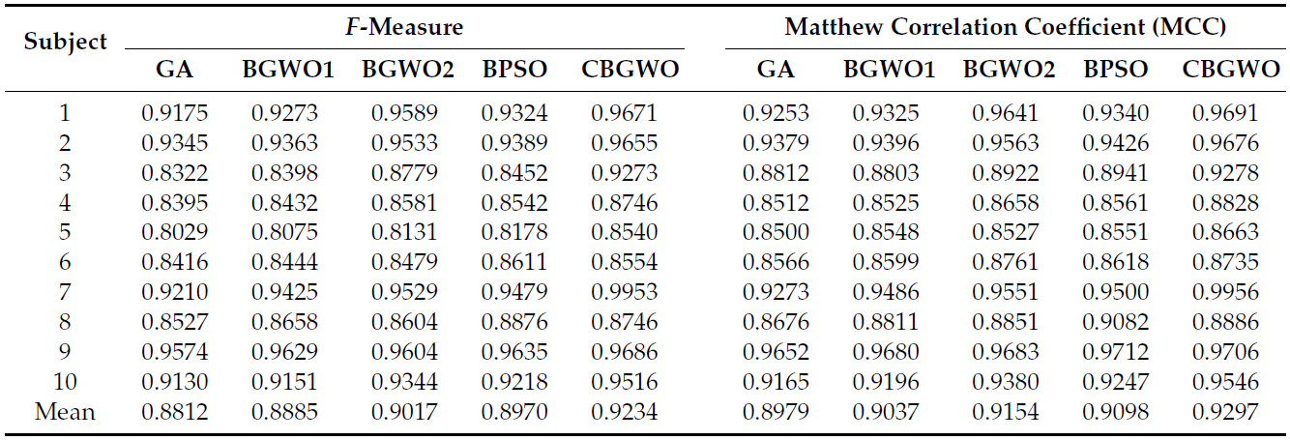
CBGWO for Feature Selection
Resultados

Slide 26
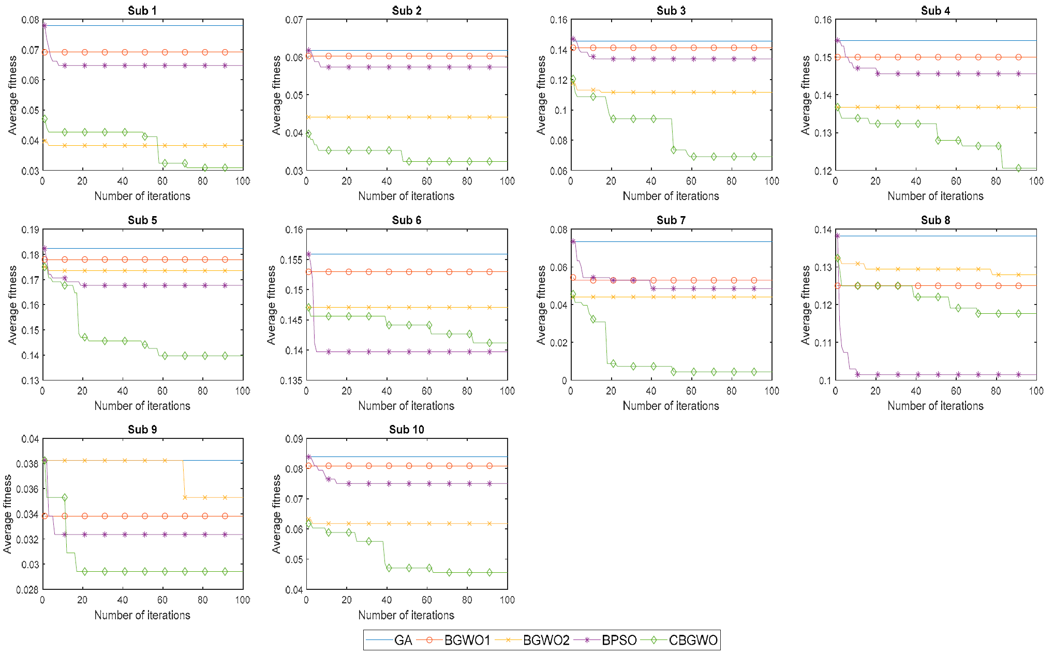
Notes:
CBGWO sale del optimo local, a diferencia de BGWO, pero GA y BGWO1 convergen más rápido

Slide 27


